Slide 1
Introduktion till Ciceron
Barn & Utbildning

Slide 2
Agenda
Cicerons användningsområde
Diariets struktur
Sökningar
Öppna mappar och dokument
Mapp- och dokumentvy
Behörighet
Notifieringar
Ny användare

Slide 3
Cicerons användningsområde
Dokument- och ärendehanteringssystem
Diarie – allmänna handlingar
Möteshandlingar
Egna dokument – privata
Politikerportal (för politiker och fackliga representanter)
Kallelse
Protokoll
Tjänsteskrivelse och underlag

Slide 4
Diariets struktur
Mapp = Ärende
Dokument = Handling
Gula mappar och dokument är allmänna
Blåa mappar och dokument är privata
Diarienummer: Årtal följt av löpnummer, t.ex. 2023-000013

Slide 5
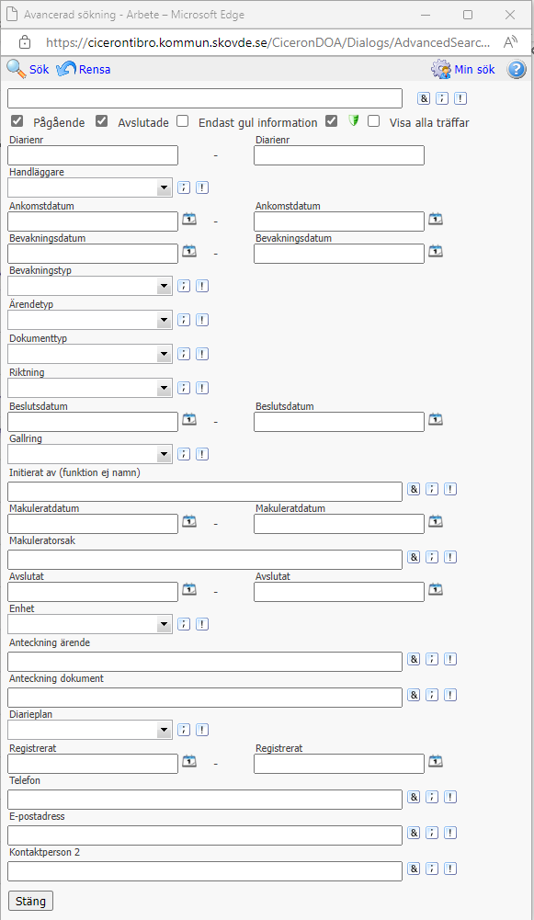
Sökningar 1(3)
Enkel sökning eller avancerad sökning
Sök
Visa avancerad sökning
Rensa sökalternativ

Slide 6
Sökningar 2(3)
Pågående eller avslutade ärenden
Standardinställning söker bara bland pågående ärenden
Tips!
Vid sökning efter ärendenummer behöver man inte skriva med nollorna efter årtalet.
Sökning efter 2023-1 visar resultat för 2023-000001

Slide 7
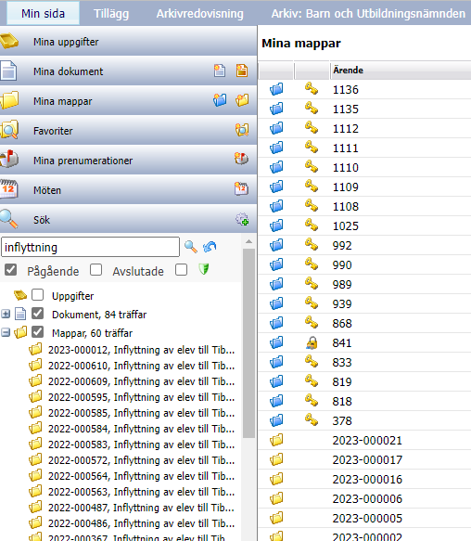
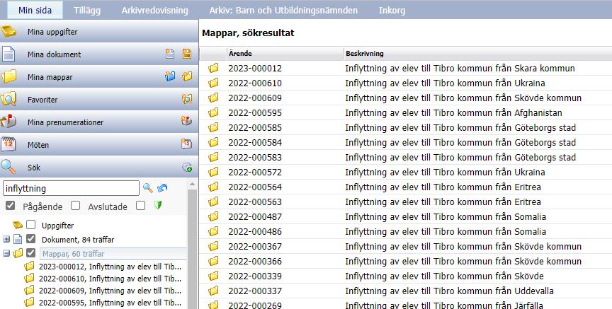
Sökningar 3(3)
Resultat: Dokument och Mappar
Visa resultat i navigeringsmenyn eller huvudfönstret
Klicka på + för att öppna resultatlistan i navigeringsvyn
Klicka på rubriken Dokument/Mappar för att öppna resultatlistan i huvudfönstret

Slide 8
Öppna mappar och dokument
Enkelklick:
Sökresultat huvudfönstret: klicka en gång
Sökresultat navigeringsvyn: klicka en gång
Mina mappar/dokument: klicka en gång
Högerklick + välj i meny:
Från dokumentvy till mapp: Ingår i mapp: högerklicka > Egenskaper
Från mappvy till dokument: Mötesdokument: högerklicka > Egenskaper dokument

Slide 9
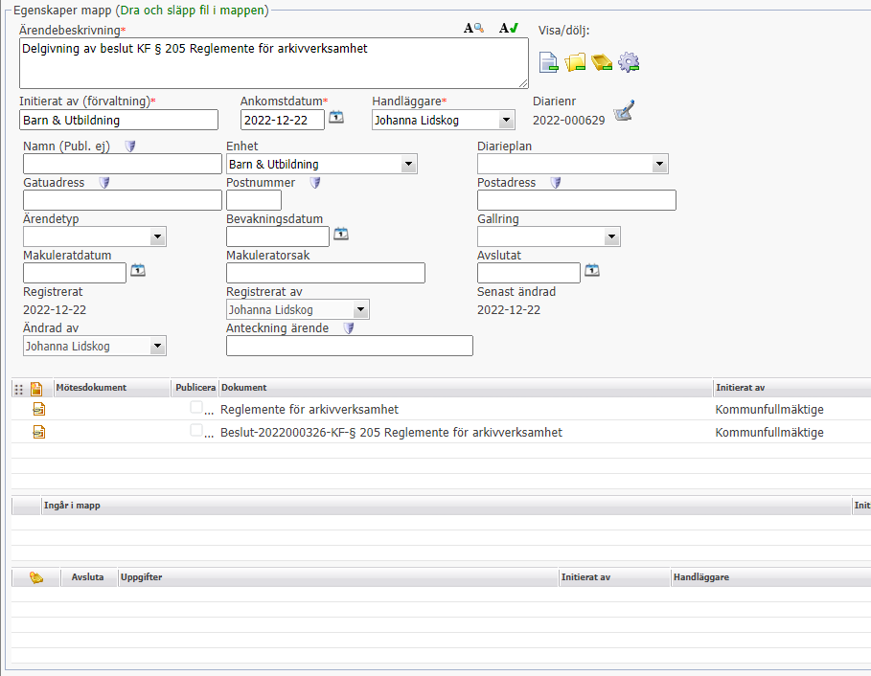
Mapp- och dokumentvy
Visa/dölj fält: till höger om Ärendebeskrivning

Slide 10
Behörighet
Olika användarprofiler har olika behörighet
Handläggare för ärendet ansvarar för ärendet. OBS! Inte samma sak som yrkeskategorin handläggare
Behörighet går att lägga till för personer utöver handläggaren för ärendet. Medhandläggare får också rätt att skriva/ändra i ärendet. Kan också få notifieringar.
GDPR-markerade personuppgifter är inte synliga för alla
Sekretessmarkerade ärenden är inte synliga för alla

Slide 11
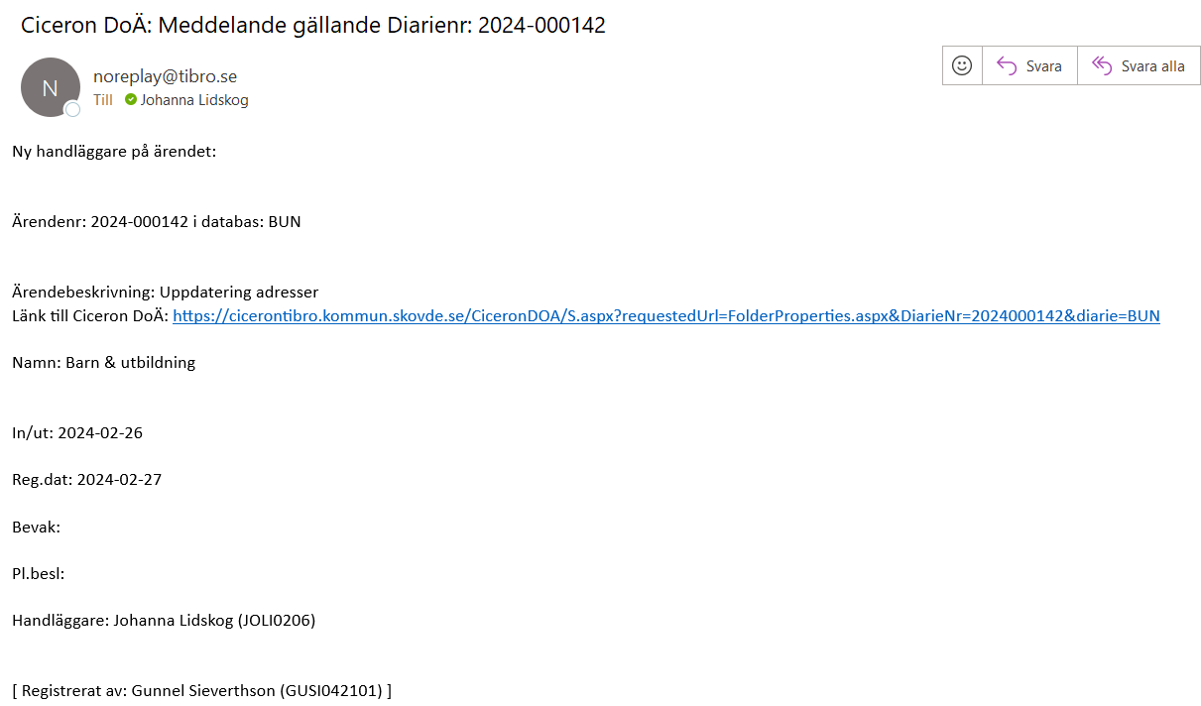
Notifieringar
Inställningar för notifieringar från systemet
Nytt ärende
Ändrat ärende
Tilldelning av ärende
Nytt dokument
Önskar bli informerad då jag står som
Handläggare
Medhandläggare

Slide 12
Ny användare
Öppna Ciceron Handläggarstöd från datorns Start-meny
Välj ditt eget lösenord
Fyll i användarnamn (samma som till datorn)
Fyll i det tillfälliga lösenordet
Klicka på ”Byt lösenord”
Hjälp – användarhandledning baserad på var i systemet du är just nu

Slide 13
För diarieföring och frågor om ärenden i Ciceron:
Registrator nås på adressen bun@tibro.se
För behörighetsfrågor:
Administrativ chef Johanna Lidskog johanna.lidskog@tibro.se

